Slide 1
Писатели XX-XXI века

Slide 2
Литература рубежа XX –XXI веков
С 1990 года – это литература переходного периода. Переход от советской литературы подцензурной к существованию литературы в совершенно иных условиях свободы слова. Современный литературный процесс XXI века сопоставляют с литературным процессом начала XX века – с серебряным веком и литературой двадцатых годов.

Slide 3
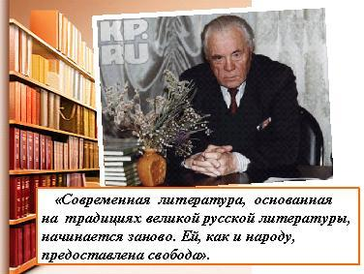
Виктор Астафьев

Slide 4
Первая – половина 90-х годов
В 1-й – половине 90-х годов, в перестроечную эпоху, Россия испытывает литературный бум. Гласность, полная отмена политической цензуры привели к обилию переводной зарубежной литературы, мы все стали зачитываться детективами Чейза, Агаты Кристи. К нам вернулась запрещенная в советских условиях русская литература. «Возвращенная литература» - роман Солженицына «Архипелаг ГУЛАГ», Борис Пастернак «Доктор Живаго», Михаил Булгаков «Собачье сердце», «Дети Арбата А. Рыбакова, проза И.Бабеля, А. Платонова и многих других.

Slide 5
4 «поколения» современных писателей
1 поколение современных писателей Писатели-шестидесятники, которые ворвались в литературу во время оттепели 1960- х годов, символы своего времени – В.Аксенов, В.Войнович, Ф.Искандер, В. Распутин. Сегодня – это признанные классики современной литературы, отличающиеся иронической ностальгией и приверженностью к мемуарному жанру

Slide 6
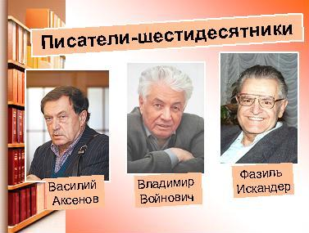

Slide 7
2 поколение - авторы поколения 1970-х
2 поколение - авторы поколения 1970-х, дети победителей войны, советское поколение. Уже писали в условиях творческой несвободы. Это – В.Ерофеев, А.Битов, В.Маканин, Л.Петрушевская, В.Токарева. Для них актуальным и близким стала фраза «Человек хорош, обстоятельства плохи».

Slide 8


Slide 9
3 поколение писателей
3 поколение писателей
С перестройкой в литературу пришло новое поколение писателей – В.Пелевин, Т.Толстая, Л.Улицкая, О.Славникова, В.Сорокин. Начали работать без цензуры, свободно осваивая литературные эксперименты, затрагивали запретные ранее темы.

Slide 10
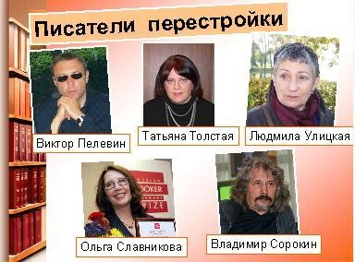

Slide 11
4 поколение молодых писателей
4 поколение молодых писателей
В конце 1990-х годов появляется другое поколение совсем молодых писателей. Русская литература открывает новые литературные имена таких ярких прозаиков, как – Д. Гуцко, А. Геласимов, И. Стогоff, С. Шаргунов, И. Кочергин, Р. Сенчин, З. Прилепин.

Slide 12
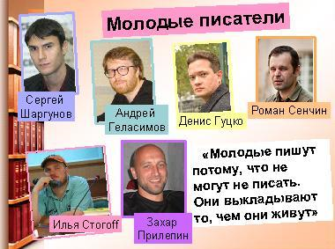
4 поколение молодых писателей

Slide 13
Особое явление - феномен литературных премий
Литературные премии ставят своей целью воздействовать на литературный процесс, открывать новые имена. В настоящее время в России существует несколько сот литературных премий.
Самые значимые литературные премии.
В 1991 году по британскому образцу был основан Русский Букер – первая негосударственная премия в России после 1917 года. Цель премии – «привлечь внимание читающей публики к серьезной прозе, обеспечить коммерческий успех книг. Премия «Букер», вручается за лучший отечественный роман года, написанный на русском языке, независимо от места его издания. Отличительная особенность: акцент на диссидентской литературе. За 20 лет существования премии ее победителями стали такие известные писатели, как В.Аксенов, Г.Владимов, В.Маканин, Б.Окуджава, Л.Улицкая и другие.

Slide 14
Самая молодая литературная премия
Самая молодая литературная премия, основанная в 2005 году, - «Большая книга»
Самая значимая и главная литературная премия страны по величине вознаграждения.
1 премия – 3 млн. рублей, 2 премия – 1,5 млн. руб.,
3 премия – 1 млн. руб. Денежную составляющую в основном обеспечивает «Газпром». Премирование не только художественных произведений, но и литературы в жанре нон-фикшн (беллетризованные биографии великих людей).
Вторая в мире после Нобелевской. У «Большой книги» самый высокий рейтинг. Она «раскручивает» писательские имена. Она делает скромных писателей «медийными» персонами, приковывает к ним внимание.

Slide 15


Slide 16
Эксперименты в литературе
Пережив «переходный период», литература стала развиваться интересней, в ней начался откровенный эксперимент, пришли новые темы и направления.
Сегодня литературный процесс включает в себя множество направлений:
светский реализм, массовая литература, литература для клерков, блоггеровская литература, роман - антиутопия, постмодернизм.

Slide 17

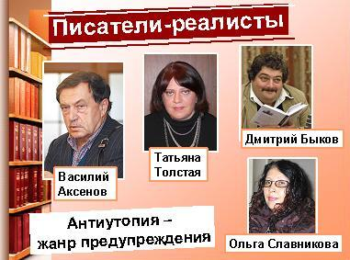

Slide 18

Разновидностью массовой литературы является бестселлер.
Рейтинговые списки продажи книги, большие тиражи. Бестселлеры являются той литературой массового спроса, что востребуется в первую очередь. Бестселлер отнюдь не только дешёвое чтиво, в списках наиболее ходовых книг числятся и истинно замечательные образцы массовой литературы.
Среди наиболее интересных, читаемых книг числятся такие авторы – Татьяна Устинова, Полина Дашкова, Сергей Лукьяненко, Евгений Гришковец, Дарья Донцова, Борис Акунин, Александра Маринина.

Slide 19
Современный литературный процесс рубежа XX - XXI веков
Современный литературный процесс рубежа XX - XXI веков заслуживает особого внимания:
1) литература конца века подводит итог художественным и эстетическим исканиям всего столетия; 2) новейшая литература помогает понять всю сложность и дискуссионность нашей действительности; 3) своими экспериментами и художественными открытиями она намечает перспективу развития литературы XXI века.

Slide 20
Неповторимые личности
Утонченная Людмила Улицкая, возведенный почитателями в ранг провидца и гуру Виктор Пелевин, гранд-мастер отечественного интеллектуального детектива Борис Акунин, молодой писатель Дмитрий Глуховский. Это авторы, которые делают настоящую русскую литературу.
Неповторимые личности творят неповторимую литературу, что было всегда характерно для живой и свободной русской литературы.

Slide 21
Информационные источники
http://images.yandex.ru/

